Slide 1
Organisation de la SAE S1.05
Recueil de besoins (site web de présentation du BUT informatique)

Slide 2
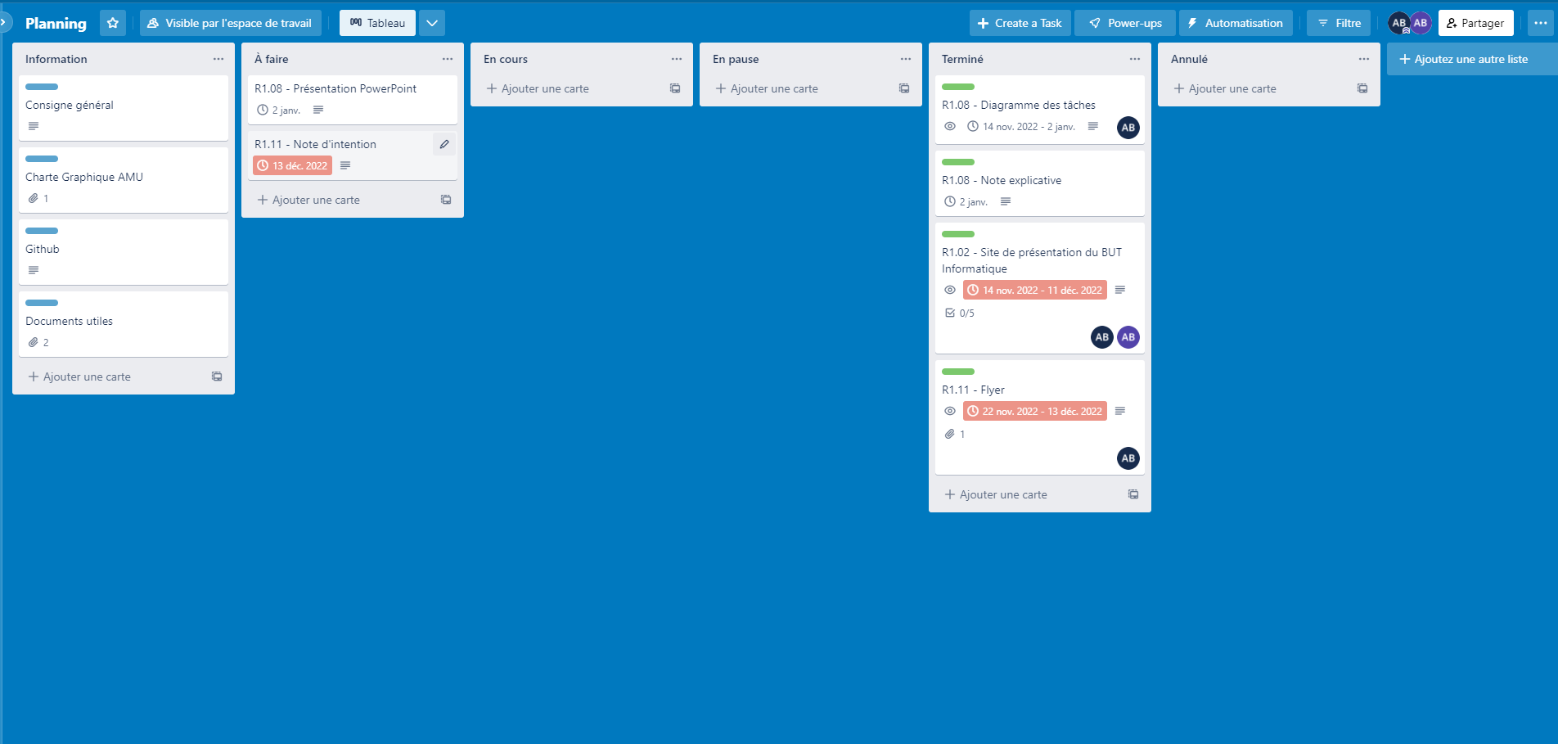
L’organisation : l’utilisation de l’outil Trello

Slide 3
Le temps passé par tâche par personne
 | Aymeric Beck | Antoine Buirey | Tanguy Horard
R1.11 - Flyer
R1.11 - Note d’intention
R1.08 - Diagramme des tâches |  | 2h
R1.08 - Note explicative
R1.08 - Présentation PowerPoint |  | 1H30
R1.02 - Site de présentation du BUT |  | 4H

